Slide 1
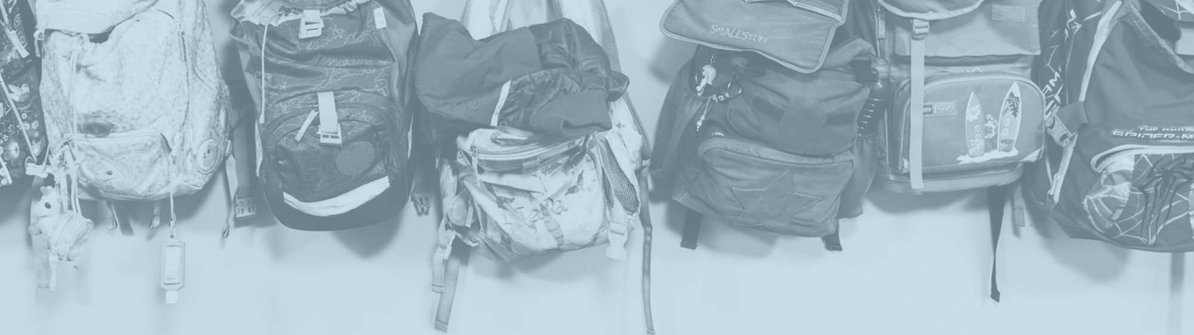
Klar til prøve i
Håndværk og Design

Slide 2
Denne præsentation er til:
Lærere (slide 4-17)
Elever (slide 18-21)
og omhandler prøven i HÅNDVÆRK OG DESIGN
Du kan bruge præsentationen direkte i undervisningen.

Slide 3
Materialet indeholder følgende:
                Generel information om prøven
                Eksempel på en undervisningsbeskrivelse
                Eksempel på prøveoplæg
                Links til lovgivning, vejledninger, film mv.
                Når du skal være censor

Slide 4
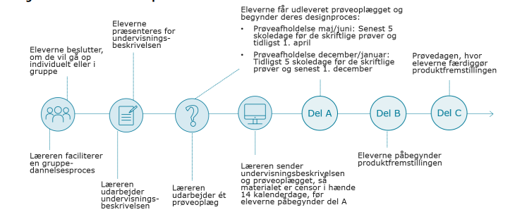
Forløbet frem mod prøven
Prøvevejledningen s. 6

Slide 5
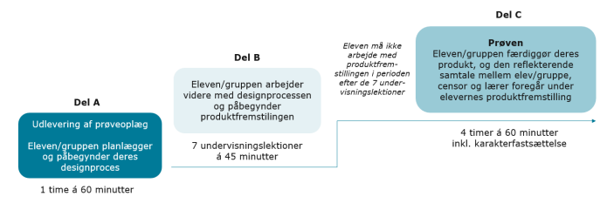
Prøveforløbet
Prøvevejledningen s. 7

Slide 6
Forløbet frem mod prøven
1. Gruppefacilitering
  Eleverne vælger selv, om de vil gå til prøve individuelt eller i gruppe. Du skal hjælpe eleverne med gruppedannelse, der foregår forud for udlevering af prøveoplæg samt undervisningsbeskrivelsen
2. Undervisningsbeskrivelse skal indeholde samt beskrive følgende
  Organisering af undervisningen
  Beskrivelse af undervisningen inden for de tre kompetenceområder
  Gennemgå undervisningsbeskrivelse med eleverne, så de kender grundlaget for prøveoplægget
3. Prøveoplæg
  Prøveoplæggene har afsæt i undervisningsbeskrivelsen og skal
  Være ukendt for eleverne indtil det udleveres i del A
  Være formuleret præcist
  Danne udgangspunkt for udarbejdelse af et praktisk produkt og den efterfølgende reflekterende samtale
4. Kontakt til censor
  Send undervisningsbeskrivelse og prøveoplæg til censor senest 14 kalenderdage inden del A
  Censor tager kontakt til dig vedrørende praktik, oplæg eller andre ting, der skal afklares
Prøvevejledningen s. 6-9

Slide 7
Prøveforløbet
1. Del A: udlevering af prøveoplæg; 60 min
  Eleverne får samlet udleveret det fælles prøveoplæg
  Eleverne går i gang med at idégenerere, researche
  Sørg for at alle har forstået
      Tema
      Opgaven
      Øvrige krav
2. Del B: forberendede lektioner; 7 lektioner a’ 45 min.
  Eleverne må kun arbejde på deres produkt og designproces i de syv lektioner
  Efter idegenerering arbejder eleverne på deres produkt
  Det er vigtigt, de ikke færdiggører produktet
  Lærer og ledelse vælger hvordan de syv lektioner fordeles
3. Del C: 4 timer i værkstedet
  Censor er tilstede
  Prøven skal afvikles uden pause.
  Eleverne har ansvaret for, at tiden disponeres, så de kan færdiggøre deres produkt inden for tidsrammen
  Produktet færdiggøres
  Votering og karakterfastsættelse er indeholdt i de fire timer, karakterafgivning forestås umiddelbart efter de fire timer.
Prøvevejledningen s. 9-12

Slide 8
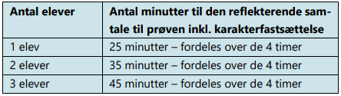
Prøvens varighed og antallet af elever
Eleverne kan enten vælge at gå til prøve individuelt eller i grupper bestående af 2-3 elever. Prøven tilrettelægges, så der i løbet af de 4 timer, prøven gennemføres, er følgende antal minutter til den reflekterende samtale inkl. karakterfastsættelse mellem lærer, censor og elev/gruppe:
Du skal derfor regne på, hvor mange elever der går op individuelt og i grupper og eventuelt planlægge med flere dage til del C.
Prøvevejledningen s. 9

Slide 9
Undervisningsbeskrivelsen
Læreren udarbejder en undervisningsbeskrivelse og sender til censor senest 14 kalenderdage før prøvens del A.
Derudover skal eleverne skal også have gennemgået og udleveret undervisningsbeskrivelsen
                Undervisningsbeskrivelsen omfatter oplysninger om undervisningens form og indhold
                Udgangspunktet for undervisningsbeskrivelsen er lærerens årsplan, den kan med fordel anvendes som et dynamisk værktøj sideløbende med den gennemførte undervisning over de to år. Hermed er den opdateret og klar til brug i prøveforløbet
                Undervisningsbeskrivelsen skal indeholde
                1. De formelle forhold: Skolens og holdets navn, lærer(e), elevantal og –grupper, prøvedatoer
                2. Undervisningsforhold: Organisering, form og indhold, kompetenceområder, evt henvisninger til litteratur, film, links og åben skole aktiviteter
                Undervisningsbeskrivelsen skal være overskuelig og fyldestgørende for censor og skal give et overblik over, hvordan der er arbejdet med kompetenceområderne i undervisningen
                Undervisningsbeskrivelsen er også til eleverne, her får de et overblik over undervisningsforløbene og det faglige stof, der er opgivet til prøven
Prøvevejledningen s. 11

Slide 10
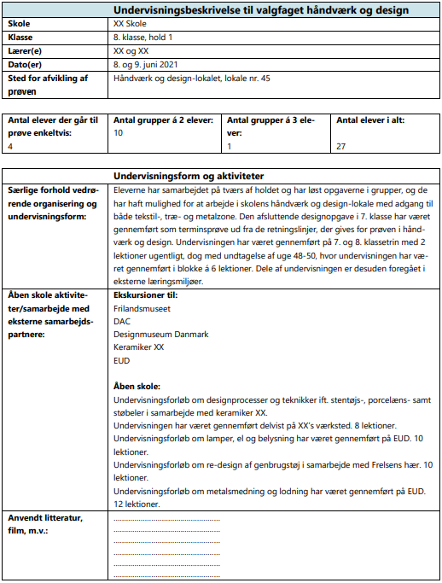
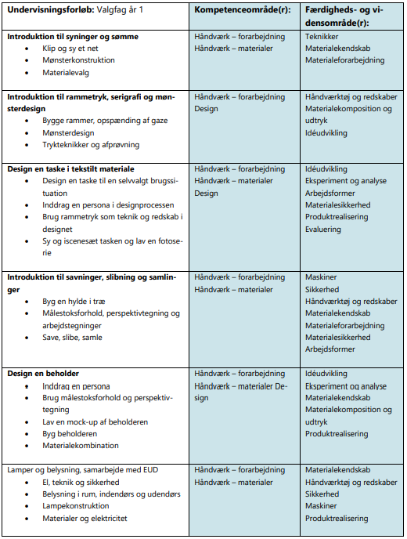
Eksempel: undervisningsbeskrivelse
Undervisningsbeskrivelsen kan udformes på mange forskellige måder.
Nedenfor ses et eksempel på en udfyldt undervisningsbeskrivelse for valgfag år 1.
Du kan også vælge at udforme den anderledes. Det er blot vigtigt, den er udfyldt så grundig som muligt, så censor og elever kan bruge den som arbejdsredskab. Husk de områder med rødt, det er dog valgfrit om der har været indgået samarbejde med eksterne partnere
Prøvevejledningen s. 21-22

Slide 11
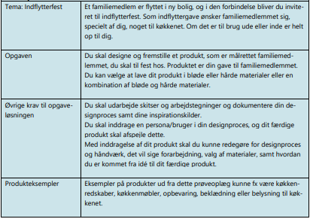
Eksempel på et prøveoplæg
TEMA:
Find på et godt tema og skriv en god rammesættende tekst. Temaet skal væres så bredt, at der kan findes mange forskellige løsninger på problemstillingen
OPGAVEN:
Med kendskab til dine elever formuleres en så bred opgave som muligt, der samtidig tager højde for forskellige teknikker, materialer, overvejelser over, hvad valgfagsundervisningen har indeholdt samt lader elevernes idegenerering vandre i alle retninger
ØVRIGE KRAV:
Skriv hvilke krav eleverne SKAL medtænke, skal der fx kun arbejdes i bæredygtige materialer? Skal der være en persona? Etc.
PRODUKTEKSEMPLER:
Vær opmærksom på, at når du skriver prøveoplægget til dit hold, så skal du ikke skrive produkteksempler på. De er blot med her som inspiration
Notes:
Indsæt prøveoplæg

Slide 12
Eleverne prøves i at kunne:
• Fremstille et konkret produkt i en designproces, hvor eleven planlægger designprocessen, eksperimenterer og i den mundtlige samtale beskriver de valg, eleven har truffet undervejs i designprocessen
• Udvikle ideer i designprocessen ud fra hverdagsliv, kulturer og tidsperioder
• Gennemføre produktfremstillingen fra idé til færdigt produkt
• Anvende hensigtsmæssige arbejdsgange og disponere tiden
• Bearbejde materiale i en håndværksmæssig fremstilling med fagets almindelige redskaber, værktøj og maskiner
• Formgive og fremstille et produkt med en innovativ og entreprenant tilgang, der har æstetisk og funktionel værdi efter ideer fra hverdagsliv, kulturer og tidsperioder
Vurderingskriterier
Når du skal afgive karakter, sker det ud fra vurderingskriterierne. Det er på baggrund af en samlet vurdering af, i hvilken grad præstationen opfylder de mål, som skal bedømmes efter reglerne for uddannelsen. Bedømmelse af præstationer og standpunkter skal ske på grundlag af de faglige mål, der er opstillet for det pågældende fag (absolut karaktergivning). Præstationen og standpunktet skal bedømmes ud fra såvel fagets eller forløbets formål som undervisningens beskrevne indhold
Prøvevejledningen s. 14

Slide 13
Censors rolle
Du skal måske ud som censor også, og der skal du være opmærksom på, at din rolle er følgende:
Påse, at prøverne er i overensstemmelse med målene og øvrige krav i reglerne om faget
Medvirke til at påse, at prøverne gennemføres i overensstemmelse med de gældende regler
Medvirke til at påse, at eleverne får en ensartet og retfærdig behandling, og at deres præstationer får en pålidelig bedømmelse
Forud for prøven kan du med fordel tage kontakt til læreren for en drøftelse af prøvens gennemførelse og afklaring af eventuelle spørgsmål. På den måde afklares eventuelle tvivlsspørgsmål inden prøvens start.
Under eksaminationen kan du som censor stille uddybende spørgsmål til eleverne. Både du og eksaminator skal tage notater om præstationen og karakterfastsættelsen til brug for skolens leders behandling af eventuelle klagesager. Notaterne skal opbevares i tre måneder efter bedømmelsen er afsluttet, eller en eventuel klagesag er afgjort.
På næste slide kan du se et eksempel på et skema til det.
Prøvevejledningen s. 15

Slide 14
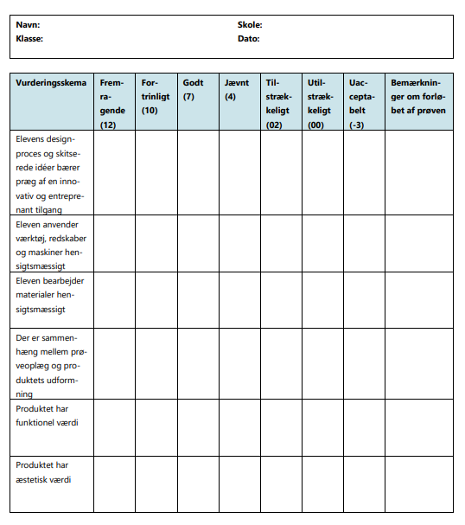
Vurderingsskema til prøven
ET GODT FIF:
Print ét skema til hver elev, også når de er i en gruppe. På den måde kan du løbende skrive dine observationer ned og dermed gøre votering og karakterfastsættelsen nemmere.
Prøvevejledningen s. 26

Slide 15


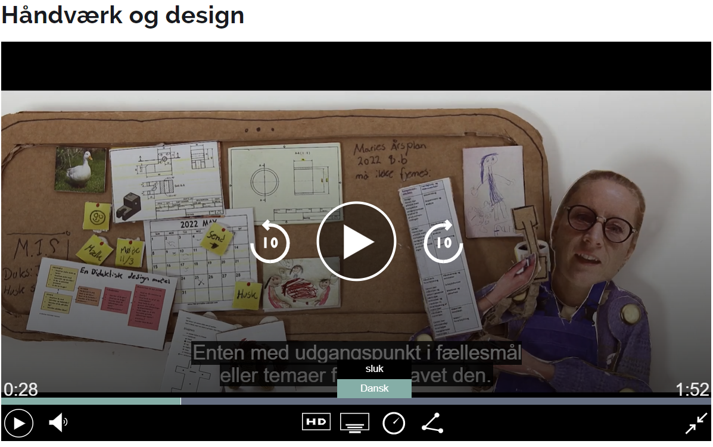
Gode links
Link til prøvevejledningen: Prøvevejledninger til folkeskolens prøver | Børne– og Undervisningsministeriet (uvm.dk)
Link til webinar om prøven: Webinarer om de nye prøvevejledninger | Børne– og Undervisningsministeriet (uvm.dk)
Kort film om undervisningsbeskrivelsen: Undervisningsbeskrivelser | emu danmarks læringsportal
Notes:
Indsæt billeder og tjek link

Slide 16
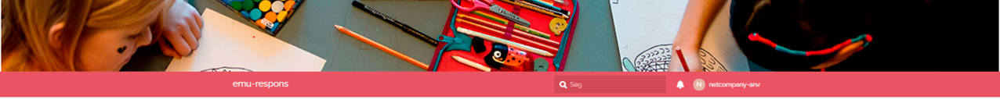
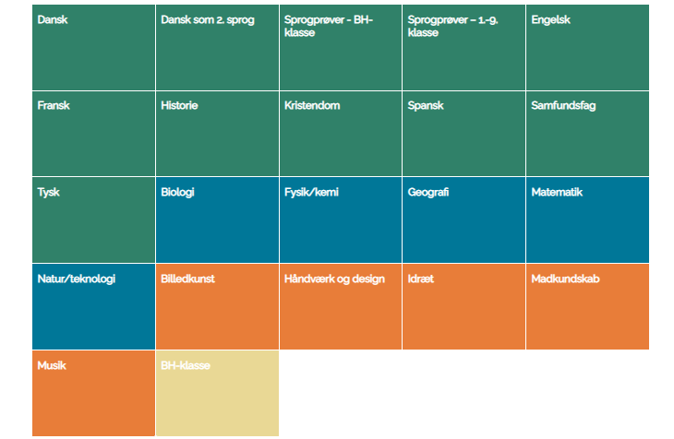
Hvis du har flere spørgsmål
Har du spørgsmål om fx:
Undervisningen
Fælles Mål
Prøven
www.respons.emu.dk

Slide 17
De følgende slides er målrettet eleverne.
De kan bruges som udgangspunkt til at samtale med eleverne om prøven.

Slide 18
Inden prøven
1. I løbet af undervisningen i 7. og 8. klasse:
  Alt hvad I arbejder med i løbet af jeres undervisning, bliver opgivet til prøven og censor og din lærer kan spørge ind til dette. De forventer du ved noget om det hele. Det er dét, der står noget om i undervisningsbeskrivelsen.
2. Inden prøven
  Det er dig selv, der bestemmer, om du vil gå til prøven alene eller i gruppe. Det skal være afgjort inden prøveoplægget udleveres.
  Sæt dig godt ind i den undervisningsbeskrivelse, som din lærer har lavet:
  Sig til din lærer, hvis der er noget i undervisningsbeskrivelsen, du ikke forstår
  Skab dit eget overblik over, hvad I har lavet i undervisningen
  Skab din egen orden i dine noter og billeder. Se, om du kan få det til at passe ind i undervisningsbeskrivelsen. Det kan din lærer hjælpe dig med

Slide 19
Prøvens del A:
Udlevering af prøveoplæg
Prøveoplægget:
  Varer 1 timer (60 minutter)
  Læs prøveoplægget godt og vær sikker på, at du forstår opgaven. Her må din lærer gerne hjælpe dig. Men når du har forstået opgaven, må din lærer ikke hjælpe dig mere
  I prøveoplægget skal du være opmærksom på
    Tema
      Læs det grundigt flere gange og læg mærke til, hvad der bliver fortalt
    Opgave
      Skriv ned hvad du skal løse
      Hvad er udfordringen
      Hvem er modtageren
    Øvrige krav
      Der kan være en liste med elementer, du skal tage med i din opgaveløsning
    Hvis der står noget om materialer, så husk også at tage højde for det. Det kan fx være, du kun må arbejde i bæredygtige materialer. Så skal du overveje, hvordan du løser det
  Idéer og research
    Start med at lave en brainstorm over alt, hvad der falder dig ind om emnet
    Lav en persona, hvis der er brug for det
    Lav et moodboard, du kan også løbende fylde på under del B
    Husk at gemme alle tegninger, materialeafprøvninger, billeder, og hvad end du er blevet inspireret af
  Tid og planlægning
    Det vil være en god ide, at du (og evt. din gruppe) laver en overordnet plan for, hvordan I vil arbejde, skriver ned hvilke materialer I vil arbejde i og i samråd med din lærer finder ud af, om der skal bestilles materialer hjem. Du må nemlig IKKE selv medbringe materialer

Slide 20
Prøvens del B: forberedelsesfasen
Den forberedende fase:
Varer 7 lektioner og kan strække sig over én eller flere dage, det vil din lærer fortælle dig
Nu skal du i gang, enten alene eller sammen med din gruppe, med at arbejde forberedende til selve prøven. Forberedende betyder at du IKKE må færdiggøre dit produkt, men skal forberede delene
Du må KUN arbejde på dit produkt i de syv lektioner. Dit produkt skal blive på skolen
Du MÅ gerne træne hjemme på teknikker
Den visuelle designproces:
I denne del skal du også forberede din visuelle designproces
Her skal du vise, hvordan du har arbejdet og fået ideer til dit produkt. Du skal gemme alt. Det kan være flg:
  Afprøvninger af materialer
  Persona
  Moodboard
  Billeder af din proces

Slide 21
Prøvens del C: Eksamination i værkstedet
Prøveafholdelse:
Selve prøven, hvor censor er tilstede, varer 4 timer á 60 min. De sidste 10-15 min vil I blive sendt ud af værkstedet, fordi din lærer og censor skal blive enige om, hvilken karaktér du skal have
I de fire timer skal du (og din gruppe) blive færdige med dit (jeres) produkt
I skal vise jeres designproces og fortælle om den
Den reflekterende samtale:
Undervejs i de fire timer kommer din lærer og censor rundt og snakker med dig og resten af holdet.
Her vil de både spørge ind til:
  Din designproces
  Hvilke materialer du har valgt. Men også hvad du måske har fravalgt
  Hvilke værktøjer, du bruger og også, hvordan du bruger dem
  Æstetik – hvordan ser dit produkt ud?
  Funktionalitet – hvad skal dit produkt bruges til?
  Dit endelige produkt – blev det som du ville have det?

Slide 22
Karakterer og vurdering af din præsentation
Vurdering af din præstation
Når du er færdig med prøven, skal lærer og censor bedømme din præstation. Din karakter er en helhedsbedømmelse. Det betyder, at du bliver vurderet på ALLE punkter:
  din visuelle designproces
  din arbejdsgang
  din sikkerhed i værkstedet
  dit fagsprog
  dit produkt
Det kan være godt at kende til vurderingskriterierne. Det er dem, du bliver vurderet ud fra. Din lærer og censor taler derfor sammen om, hvor godt du har gjort det i forhold til dem.
De står listet op på næste slide. Spørg gerne din lærer, hvad de betyder.
Det er vigtigt, at du kan forklare, hvorfor noget måske ikke er gået helt så godt, som du ønskede. Det behøver ikke trække ned i din karakter, hvis produktet ikke helt lykkes. Men hvis du ikke kan forklare hvorfor, det ikke gik så godt, så vil det trække ned i din karakter.
Din lærer og censor vil også kunne vurdere, om du har lavet et produkt, som er svært eller let at lave, fx om du har anvendt nogle svære metoder og teknikker. Hvis du har valgt noget, som er let, vil der være en højere forventning til, at produktet er, som den skal være – og omvendt.

Slide 23
Karakterer og vurdering af din præsentation
Vurderingskriterier, du bliver prøvet i:
• Fremstille et konkret produkt i en designproces, hvor eleven planlægger designprocessen, eksperimenterer og i den mundtlige samtale beskriver de valg, eleven har truffet undervejs i designprocessen
• Udvikle ideer i designprocessen ud fra hverdagsliv, kulturer og tidsperioder
• Gennemføre produktfremstillingen fra idé til færdigt produkt
• Anvende hensigtsmæssige arbejdsgange og disponere tiden
• Bearbejde materiale i en håndværksmæssig fremstilling med fagets almindelige redskaber, værktøj og maskiner
• Formgive og fremstille et produkt med en innovativ og entreprenant tilgang, der har æstetisk og funktionel værdi efter ideer fra hverdagsliv, kulturer og tidsperioder

Slide 24
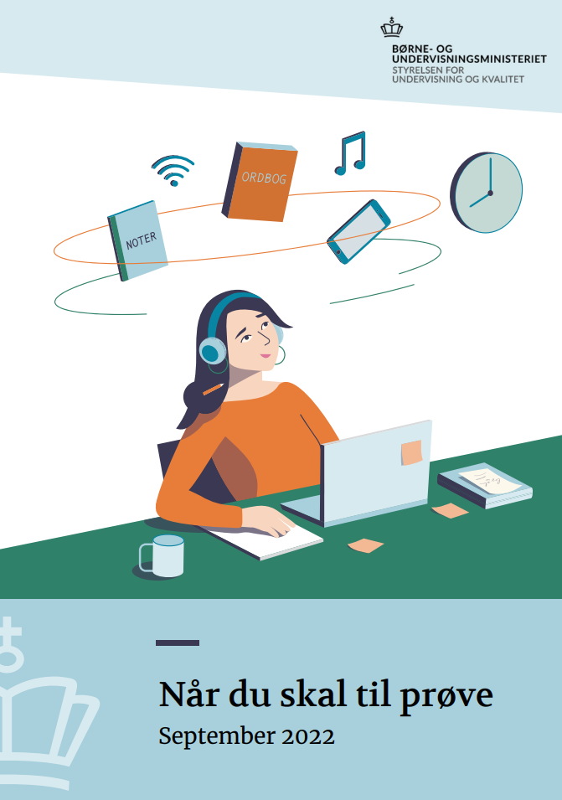
Til eleven
Her er et link til en pjece,
hvor du kan læse mere om at gå til prøve.
Information til elever | Folkeskolens prøver | Børne– og Undervisningsministeriet (uvm.dk)

Slide 25
God vind med din prøve
– det skal nok blive så godt!

